Slide 1


CHÀO MỪNG
QUÝ THẦY CÔ VÀ CÁC EM
ĐẾN VỚI TIẾT HỌC
TRƯỜNG THCS LƯƠNG VĂN CHÁNH
CHÀO MỪNG
QUÝ THẦY CÔ VÀ CÁC EM
ĐẾN VỚI TIẾT HỌC
LỚP: 8A4
Giáo viên thực hiện: NGUYỄN THỊ LIÊN NGA

Slide 2

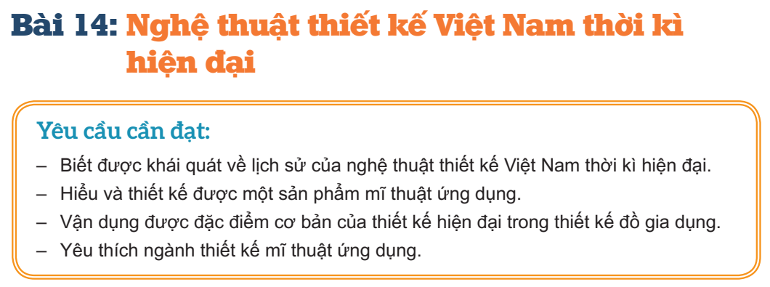

Slide 3
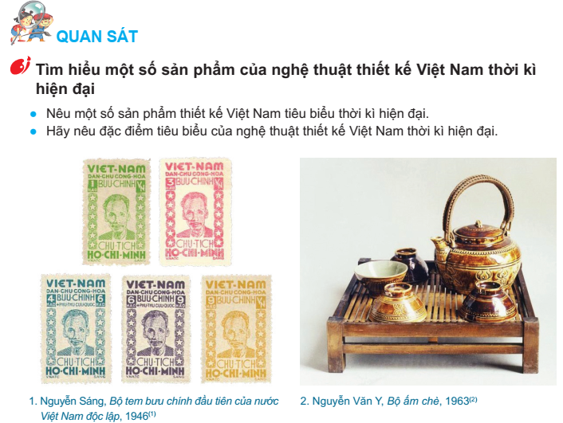

Slide 4
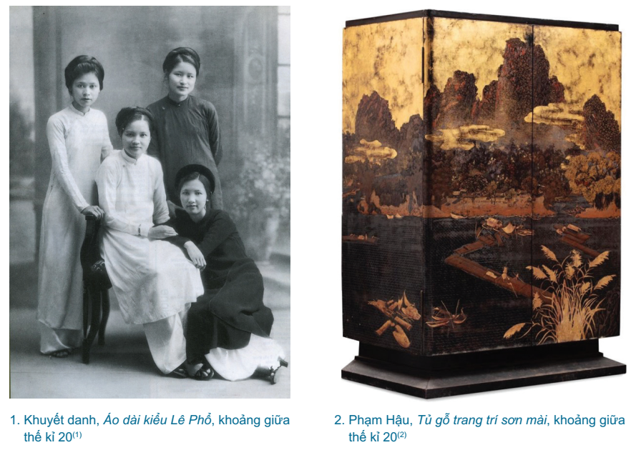

Slide 5
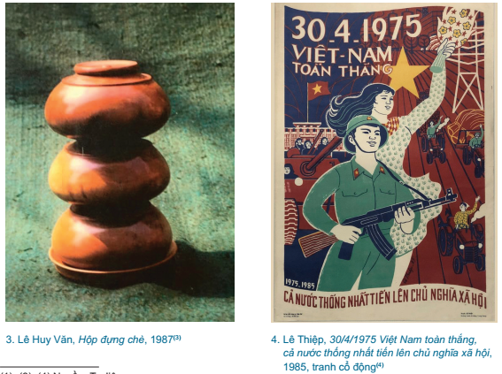

Slide 6
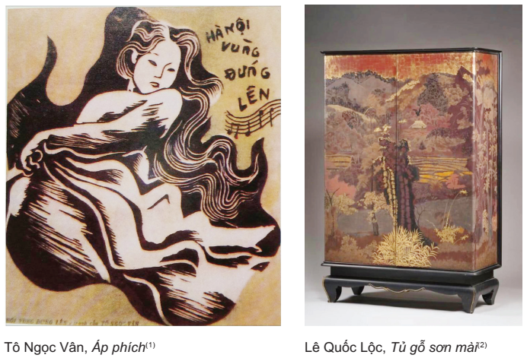

Slide 7
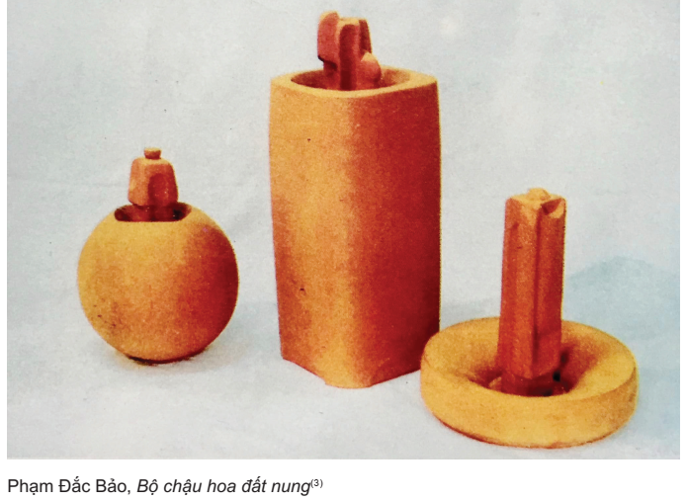
Nghệ thuật thiết kế Việt Nam thời kì hiện đại được biết đến với việc thành lập Trường Mĩ nghệ Thủ Dầu Một (1901); Trường Mĩ nghệ Biên Hoà (1903) và dấu mốc là Trường Quốc gia Mĩ nghệ, nay là Trường Đại học Mĩ thuật Công nghiệp Hà Nội (1949) với các ngành đào tạo như: sơn mài, chạm kim, dệt thảm len, nghề mộc,…
Đến thập niên 60 của thế kỉ 20, các cụm từ như “mĩ thuật công nghiệp”, “thiết kế tạo dáng công nghiệp”, “mĩ thuật ứng dụng” đã bắt đầu xuất hiện và phát triển ở Việt Nam.

Slide 8
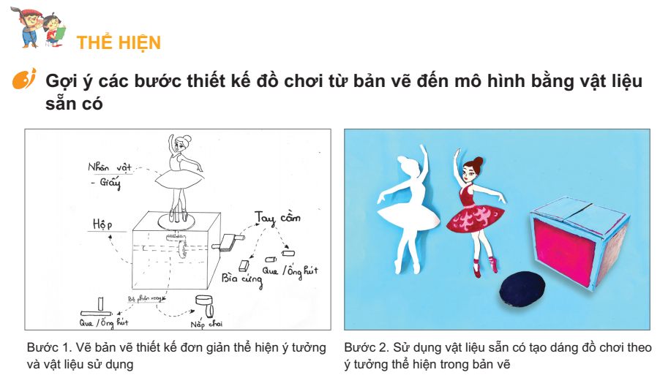

Slide 9
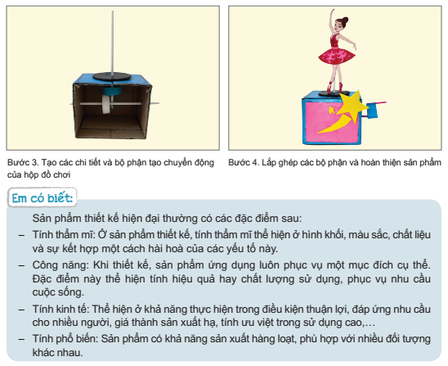

Slide 10
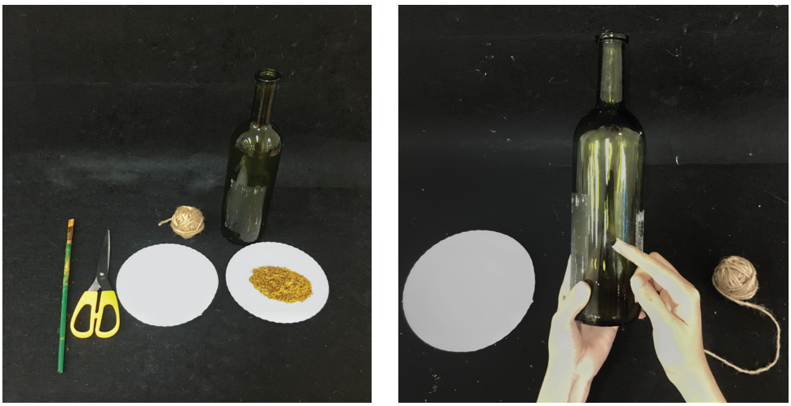
Phần tham khảo
Mô tả các bước thể hiện trang trí lọ hoa bằng hình thức kết hợp chất liệu tạo hình

Slide 11
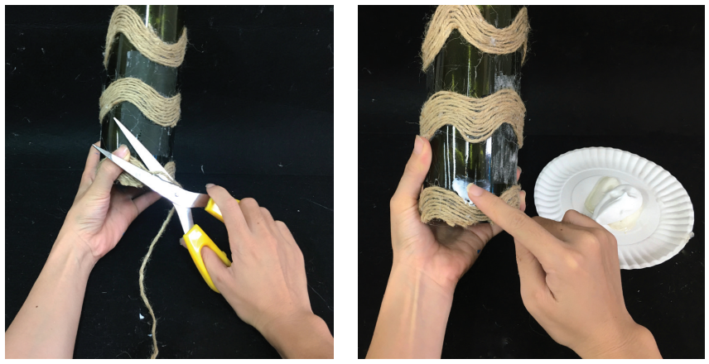

Slide 12
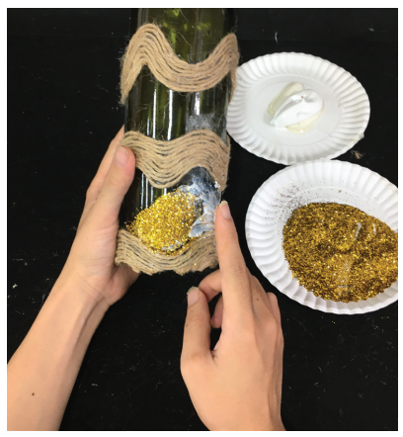
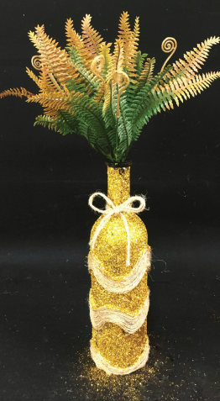
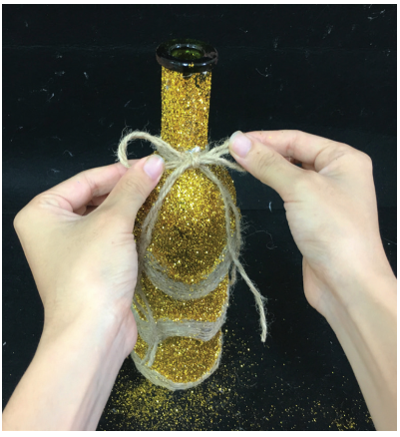

Slide 13
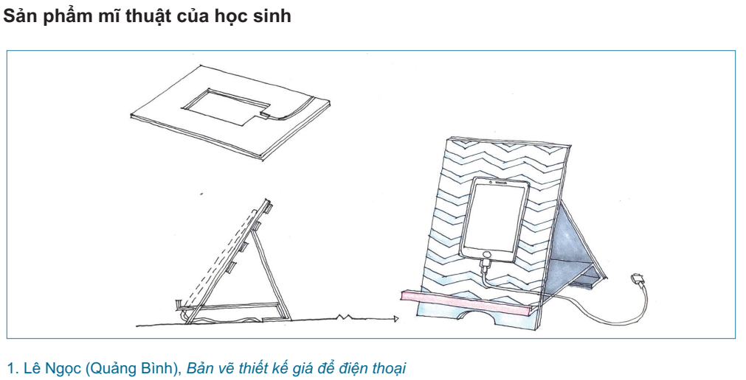

Slide 14
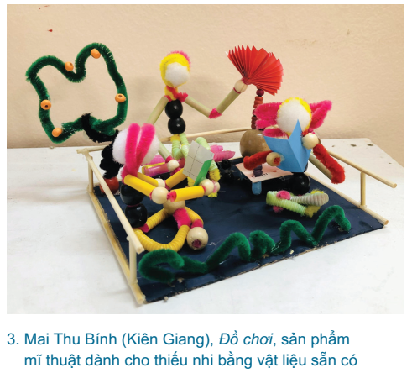

Slide 15


Trưng bày sản phẩm mĩ thuật và thảo luận:
– Sản phẩm được làm từ những vật liệu sẵn có nào?
– Sản phẩm được khai thác từ ý tưởng nào?
– Tính thẩm mĩ của sản phẩm có phù hợp với công năng sử dụng không? Vì sao?

